Slide 1
OpenOffice.org的UNO魔術
那些MS Office做不到的事
依瑪貓╱楊士青
<imacat@mail.imacat.idv.tw>
2010-08-11

Slide 2
「OpenOffice.org的UNO魔術」簡報由依瑪貓╱楊士青製作，
以創用CC Attribution-ShareAlike 3.0 Unported 授權條款釋出。

Slide 3
感謝

Slide 4
感謝
這個簡報獻給原昇陽Sun愉快的伙伴們。

Slide 5
感謝
謝謝昇陽Sun長期贊助維護了這麼一個龐大，充滿驚奇趣味的OpenOffice.org。

Slide 6
感謝
謝謝昇陽教育訓練中心伙伴的推坑，催(逼? :p)生了這場魔術表演。

Slide 7
感謝
外面有昇陽/Oracle的攤位，結束後歡迎大家參觀。

Slide 8
自我介紹

Slide 9
自我介紹
依瑪貓╱楊士青
曾任OpenOffice.org應用開發工程師
昇陽教育中心專任講師、資策會兼任講師、自由軟體鑄造場講師
Debian OpenOffice.org套件團隊

Slide 10
引言

Slide 11
引言
接下來將有三場魔術表演。

Slide 12
引言
魔術會失敗。
如果失敗了，或不夠精彩，請多多包涵。

Slide 13
引言
如果覺得精彩，請不吝給與掌聲。

Slide 14
魔術一

Slide 15
魔術一
從「簡報極簡主義」談起……

Slide 16
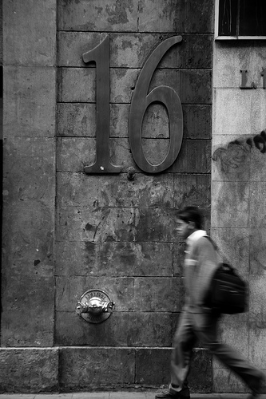

Slide 17


Slide 18
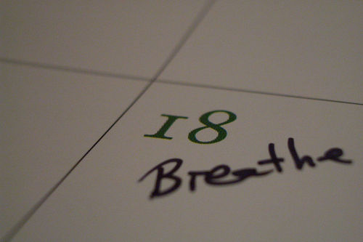

Slide 19
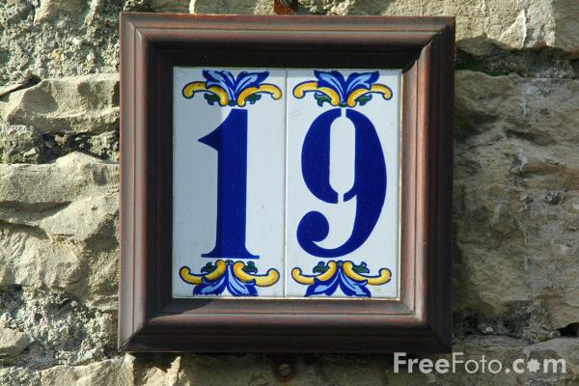

Slide 20
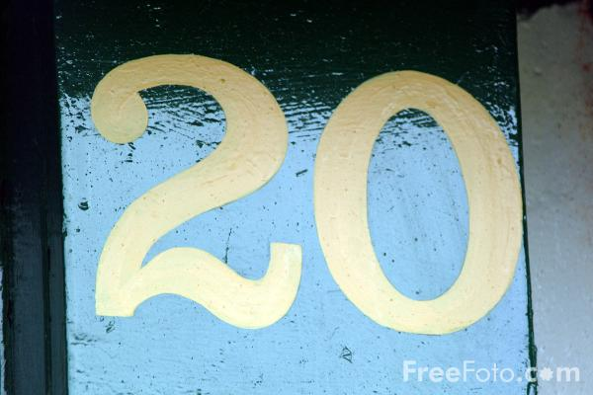

Slide 21
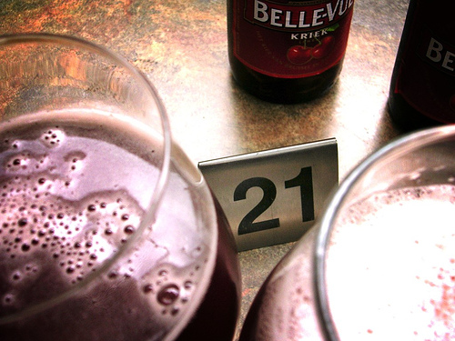

Slide 22
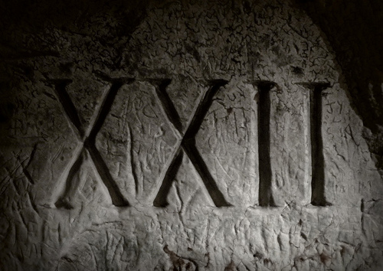

Slide 23
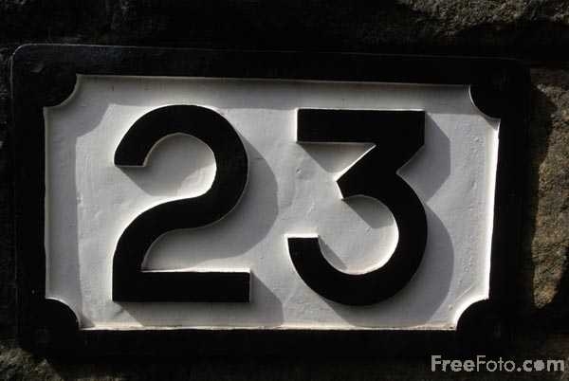

Slide 24
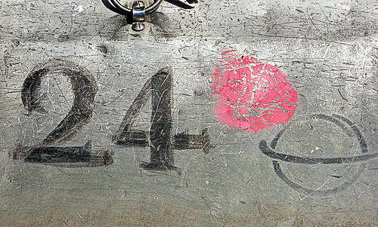

Slide 25
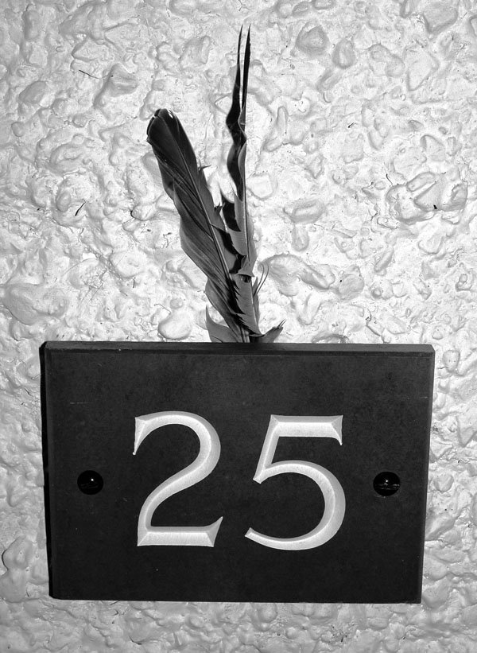

Slide 26
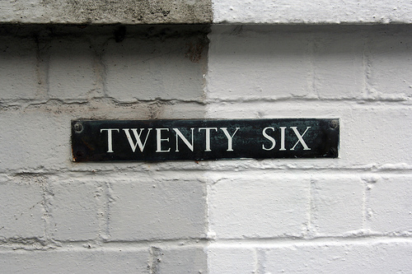

Slide 27
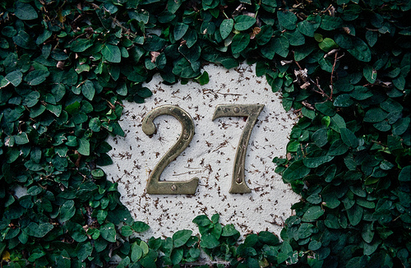

Slide 28
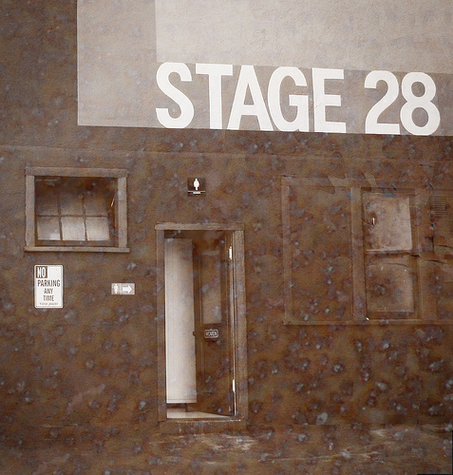

Slide 29
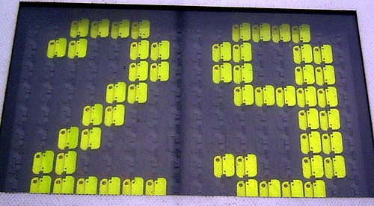

Slide 30
